Slide 1
LOB 14. Hoe leer jij het beste?

Slide 2
In het algemeen geldt:

Slide 3
Maar er is ook verschil in leerstijl:

Slide 5
Eigenlijk doet iedereen hetzelfde, maar start op een andere manier

Slide 6
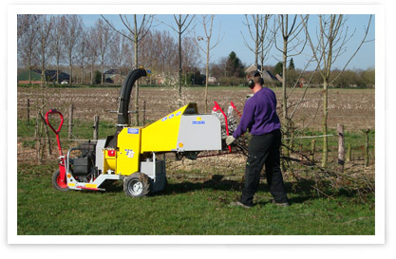

Slide 7
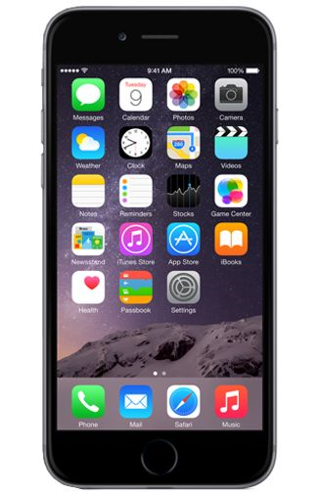
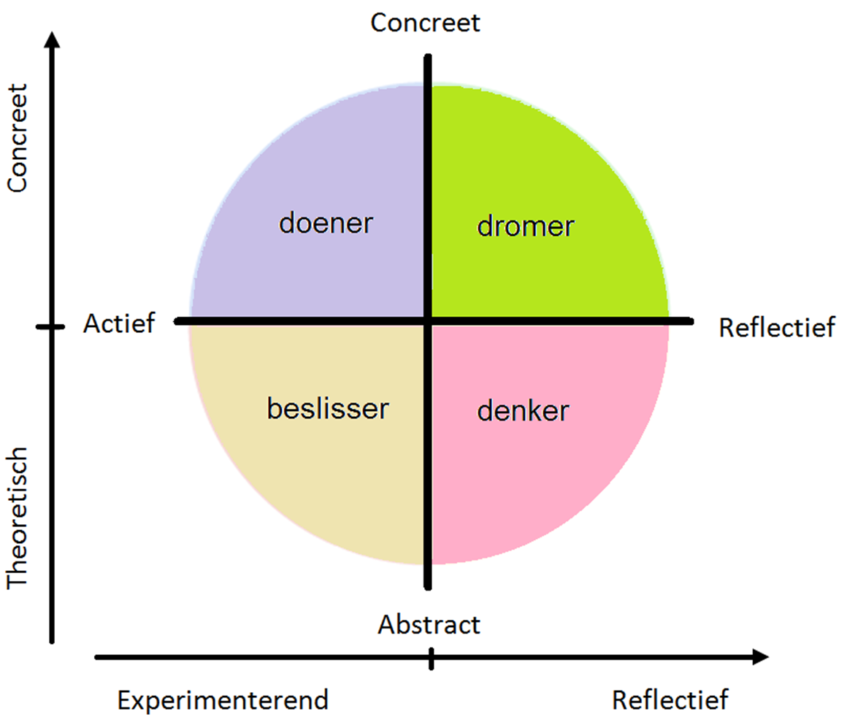
Bijvoorbeeld: Tim heeft een nieuwe telefoon
Tim heeft een nieuwe telefoon nodig en koopt zonder lang nadenken deze…
Hij test op alle mogelijke manieren zijn nieuwe telefoon
Als iets niet lukt, bedenkt hij waaraan dat kan liggen
Als het echt niet lukt zoekt hij op internet naar een gebruiksaanwijzing of filmpje.
Hij zoekt niet te lang, als het niet lukt koopt hij het liefst snel weer een nieuwe telefoon
Enzovoort…
enzovoort

Slide 8
Welke leerstijl heb jij? Hoe leer jij het best?
Ben je een doener?
Een dromer?
Een denker?
Een beslisser?

Slide 9
Daar gaan we mee aan de slag!

Slide 10
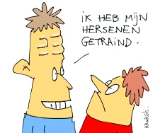
Welke leerstijl heb jij?
Doe de test op 123 test, zie https://www.123test.nl/leerstijl/
Bespreek het resultaat met iemand die dezelfde uitslag heeft
Bespreek het resultaat met de docent

Slide 11
Succes!

